Slide 1
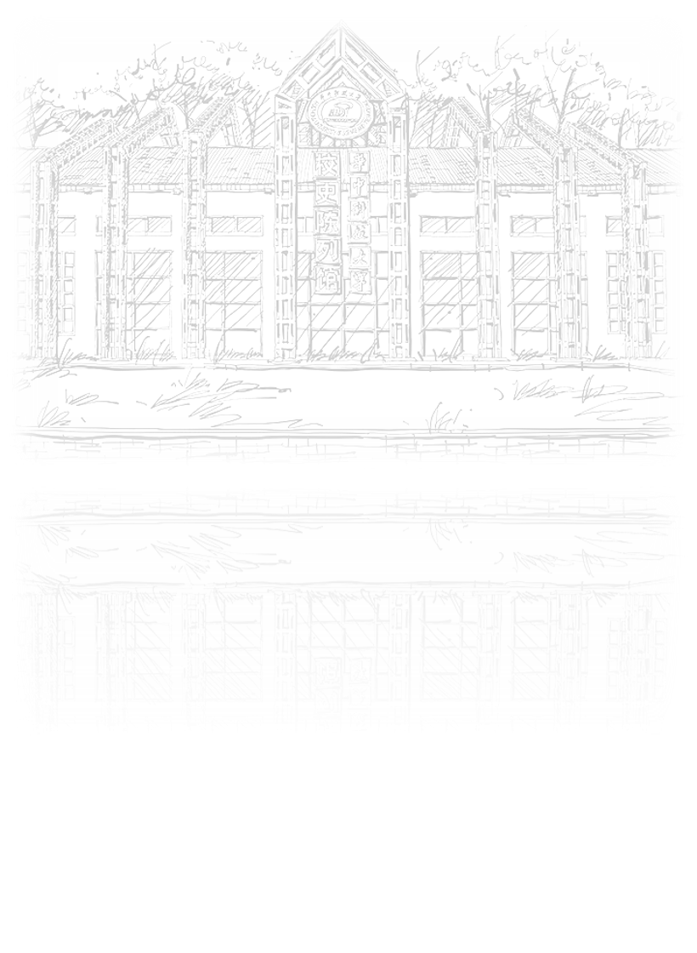
数据结构
第6章 树和二叉树
——树的定义与操作
主讲人：邓贤君
华中科技大学、网络空间安全学院
Email: dengxj615@hust.edu.cn
Cell: 19986908208
Wechat: dengxj615或13787704209

Slide 2

第6章 树和二叉树
线性结构：线性表，栈，队列
串，数组，广义表
非线性结构：树和二叉树
图，网
树/层次关系结构的典型实例
人物家谱结构 、社会组织结构 、
文件目录结构、html文档结构 … …

Slide 3
6.1 树的定义
A
6.1.1 定义和术语
树T
1. 树（tree):
B
G
I
树是n(n≥0)个结点的有限集T，
当n=0时，T为空树；
当n>0时，
有且仅有一个称为T的根的结点
当n>1时，余下的结点分为m(m>0)个互不相交的有限集T1,T2,...,Tm ，每个Ti(1≤i≤m)也是一棵树，且称为根的子树。
C
F
H
J
O
P
D
E
K
L
M
N

Slide 4
6.1 树的定义
6.1.1 定义和术语
例1. 一个结点的树
A
T1
T＝{A}
例2. 四个结点的树
A
T＝{A,B,C,D}
T1={B}
T2={C}
T3={D}
B
C
D
T2

Slide 5
6.1 树的定义
A
6.1.2 与结点有关的名称
树T
B
G
I
例3. 有16个结点的树
C
F
H
J
O
P
T={A,B,C,D,E,F,G,H,I,J,K,L,M,N,O,P}
T1={B,C,D,E,F}
T11={C,D,E}
T111={D}
T112={E}
T12={F}
T2={G,H}
T21={H}
T3={I,J,K,L,M,N,O,P}
T31={J,K,L,M,N}
T32={O}
T33={P}
T312={L}
T311={K}
...
D
E
K
L
M
N
B
I
G
C
F
J
O
P
H
D
E
K
L
M
N
T1
T2
T3

Slide 6
6.1 树的定义
6.1.2 与结点有关的名称
A
结点的度(degree):
叶子(终端结点):
结点的子树数目
度为0的结点
B
C
H
树的度:
分枝结点(非终端结点，非叶子):
D
E
F
G
树中各结点的度的最大值
度不为0的结点
4度树
n度树:
双亲(父母，parent)和孩子(儿子，child) :
度为n的树
若结点C是结点A的子树的根，称A是C的双亲，C是A的孩子。
一个结点的孩子可能有多个，但是双亲只有一个

Slide 7
6.1 树的定义
6.1.2 与结点有关的名称
1层
A
结点的层(level):
堂兄弟:
2层
同一层号的结点互为堂兄弟。
B
C
H
规定树T的根的层为1，其余任一结点的层等于其双亲的层加1。
D
E
F
G
I
3层
树的深度(depth,高度):
祖先:
树T
树中各结点的层的最大值。
从树的根到某结点所经分枝上的所有结点为该结点的祖先。
兄弟(sibling):
子孙:
同一双亲的结点之间互为兄弟。
一个结点的所有子树的结点为该结点的子孙。

Slide 8
6.1 树的定义
6.1.2 与结点有关的名称
有序树：若任一结点的各棵子树，规定从左至右是有次序的，
即不能互换位置，则称该树为有序树。
无序树：若任一结点的各棵子树，规定从左至右是无次序的，
即能互换位置，则称该树为无序树。
A
A
A
A
B
C
F
C
F
B
B
C
F
C
F
B
D
E
G
E
G
D
D
E
G
E
G
D
有序树T1
有序树T2
无序树T1
无序树T1

Slide 9
6.1 树的定义
任何一棵非空树可表示为一个
二元组 Tree =（root，F）
6.1.2 与结点有关的名称
其中：
root 为根结点
F 被称为子树森林
森林：m(m≥0)棵互不相交的树的集合。
A
I
K
A
root
F
B
C
D
J
L
M
N
B
C
D
E
F
G
H
T1
T2
T3
E
F
G
H
I
G
森林F={T1,T2,T3}
K
L
M

Slide 10
6.1 树的定义
6.1.3 树的基本操作
查找类
插入类
删除类

Slide 11
6.1 树的定义
6.1.3 树的基本操作
查找类
Root(T) // 求树的根
Value(T, cur_e) // 求当前结点的元素值
Parent(T, cur_e) // 求当前结点的双亲结点 LeftChild(T, cur_e) // 求当前结点的最左孩子 RightSibling(T, cur_e) // 求当前结点的右兄弟 TreeEmpty(T) // 判定树是否为空树
TreeDepth(T) // 求树的深度
TraverseTree( T, Visit( ) ) // 遍历

Slide 12
6.1 树的定义
6.1.3 树的基本操作
插入类
InitTree(&T) // 初始化置空树
CreateTree(&T, definition) // 按定义构造树
Assign(T, cur_e, value) // 给当前结点赋值
InsertChild(&T, &p, i, c) // 将以 c为根的树插入为
// 结点 p的第i棵子树

Slide 13
6.1 树的定义
6.1.3 树的基本操作
删除类
ClearTree(&T) // 将树清空
DestroyTree(&T) // 销毁树的结构
DeleteChild(&T, &p, i) // 删除结点 p的第 i棵子树

Slide 14
6.1 树的定义
6.1.3 树的基本操作
遍历树T： 按某种规则(次序)访问树T的每一个结点
一次且一次的过程。
求树T的深度：树从根结点开始往下数，叶子结点所在的
最大层数称为树的深度。
求结点的度： 结点的孩子数目称为该结点的度。
求树T的叶子/非叶子：叶子的度为0。

Slide 15
6.1 树的定义
6.1.3 树的基本操作
直接构建树T： 按某种规则(次序)描述树T的每一个结点，
读入后一次构建成树T。Definition
求结点的双亲：树从根结点开始往下访问，如果该结点的孩子
是当前结点，则该结点为当前结点的双亲。
求结点的兄弟：当前结点双亲的其他孩子是当前结点的兄弟。
插入/删除子树：插入成为第i个子树。

Slide 16
6.1 树的定义
6.1.4 树的其他形式
广义表
树T的广义表=(T的根(T₁,T₂,...,T_{m}))，其中T_{i}是T的子树，也是广义表。 (1≤i≤m)
A
A
B
E
F
B
E
F
C
D
G
C
D
G
树T
广义表A的树形表示
树T的广义表形式=(A(B(C,D),E,F(G,)))
广义表A=(B,E,F)=((C,D),( ),(G))=((( ),( )）,( ),(( )))

Slide 17
6.1 树的定义
6.1.4 树的其他形式
嵌套集合
A
B
C
E
F
G
D
凹入表/目录表
A
A -----------
B ---------
C -------
D -------
E ---------
F ---------
G -------
B
E
F
C
D
G
树T
凹入表

Slide 18
6.1 树的定义
树结构的特点
线性结构 | 树形结构
第一个数据元素
(无前驱)
根结点
(无前驱)
最后一个数据元素
(无后继)
多个叶子结点
(无后继)
其它数据元素
(一个前驱、 一个后继)
其它数据元素
(一个前驱、 多个后继)

